Slide 1


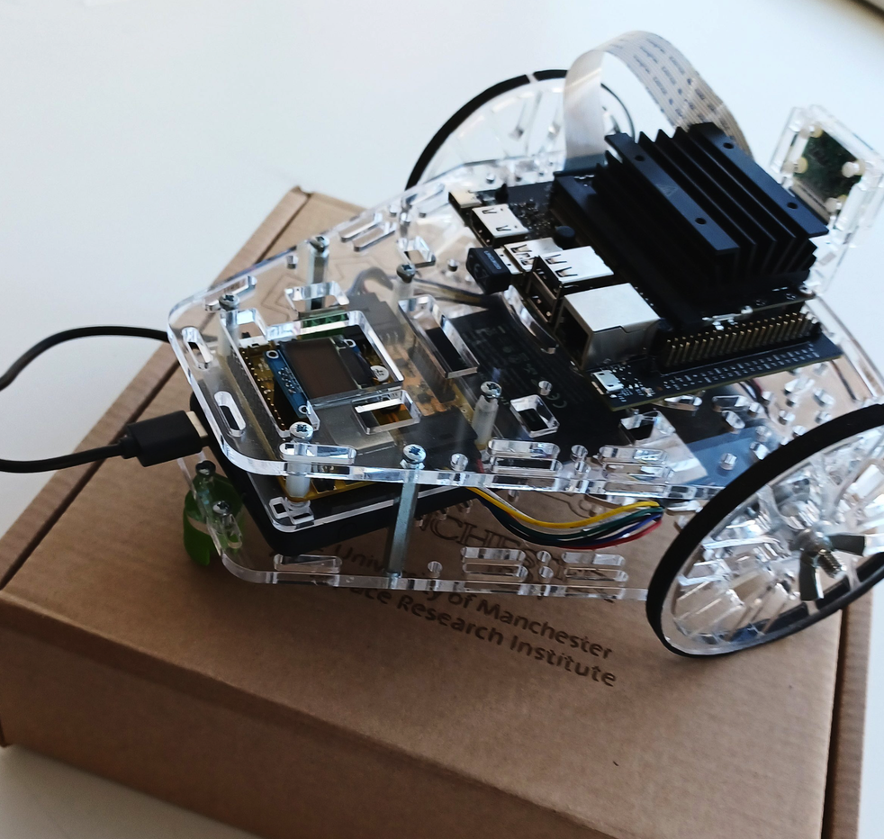
Actividad 3.2 (Pose y Velocidades Angulares)
Tania Sofia Arrazola Bello | A01738124
Iñaki Ahedo Madrid | A01738231
Marcos Allen Martínez Cortés | A01737939
Análisis cinemático y simulación de trayectorias.

Slide 2
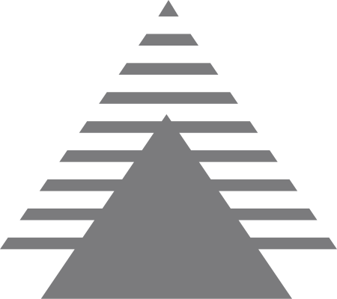
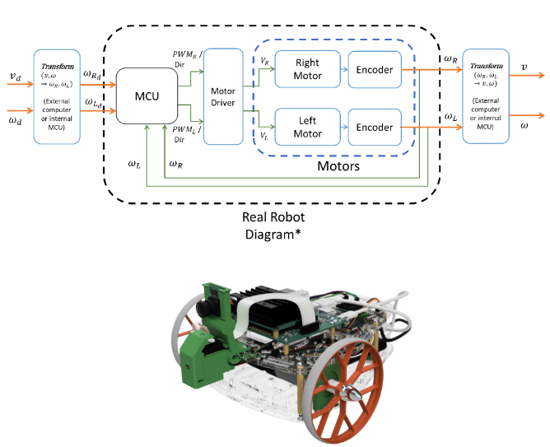
Introducción y Objetivos
Desarrollar un simulador en MATLAB que permita predecir la trayectoria (pose) de un Puzzlebot simulado y calcular las velocidades angulares necesarias en cada motor para seguir rutas específicas

Slide 3
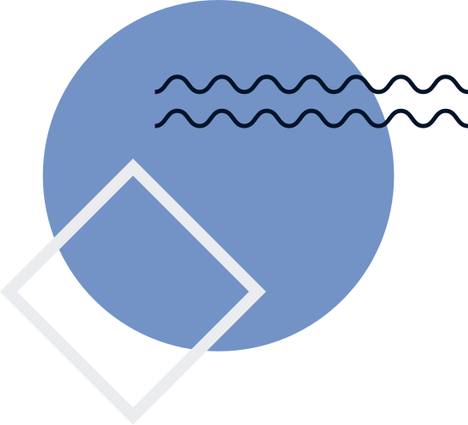

Metodología y Parámetros del Robot
Se modeló un robot diferencial con las dimensiones físicas del Puzzlebot para calcular su movimiento.
PARÁMETROS DEFINIDOS EN EL CÓDIGO:
VARIABLES DE ESTADO
Posición en el plano (x, y) y orientación (θ o phi).
Radio de las ruedas (r)
0.05 m (5 cm).
Distancia entre ruedas (l)
0.17 m (17 cm).

Slide 4


Modelo Cinemático Aplicado
Cálculo de la Pose
Se utiliza la integración numérica (Método de Euler) con un tiempo de muestreo (ts) de 0.1 segundos para actualizar la posición en cada instante
x1(k+1)=x1(k) + xp1*ts ; % Integral numérica (método de Euler)
y1(k+1)=y1(k) + yp1*ts ; % Integral numérica (método de Euler)
Velocidad de las Ruedas
Implementación de las fórmulas para obtener la velocidad angular de cada motor
Rueda derecha
w_r = (u + (l/2) * w) / r;
w_l = (u - (l/2) * w) / r;
Rueda izquierda

Slide 5

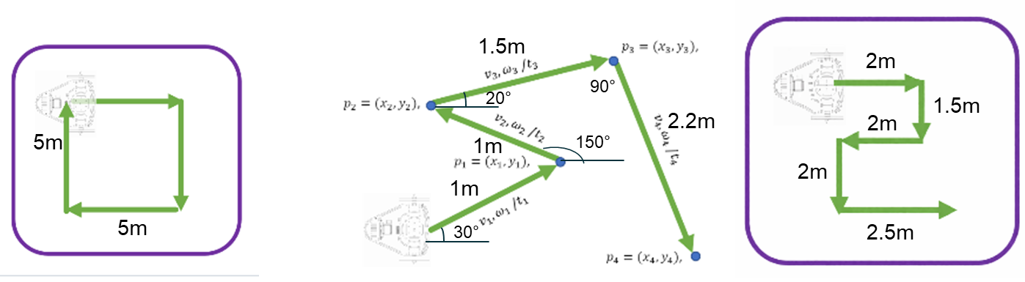
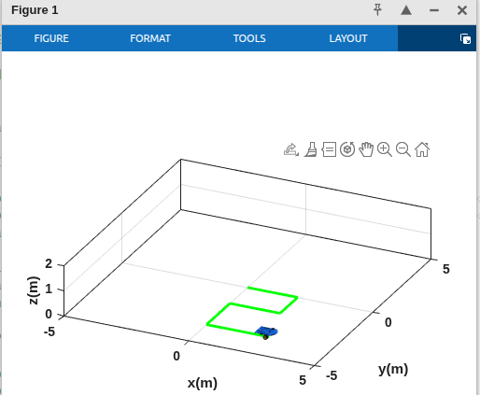
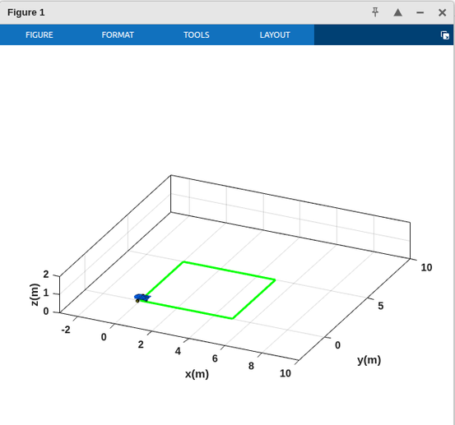
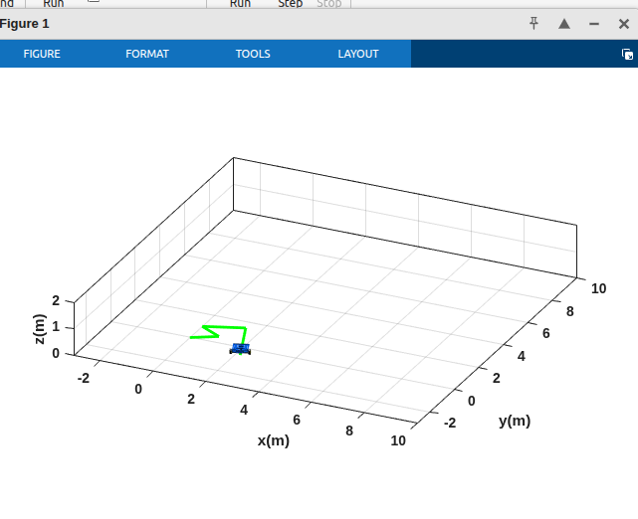
Trayectorias

Slide 6

Análisis de Movimiento
Entradas de Referencia: Se definieron vectores de velocidad lineal u y angular w para generar la ruta.
Comportamiento: El robot ejecuta tramos rectos cuando w = 0 y giros sobre su propio eje cuando u = 0 y w tiene un valor (como pi/2).

Slide 7
Análisis de Telemetría
Valores
v [m/s]: Perfil de velocidad lineal.
w [rad/s]: Perfil de velocidad angular.
x e y [m]: Evolución de la posición en el plano cartesiano.
θ [rad]: Cambios en la orientación del Puzzlebot.
wr y wl [rad/s]: Velocidad requerida en cada motor.

Slide 8
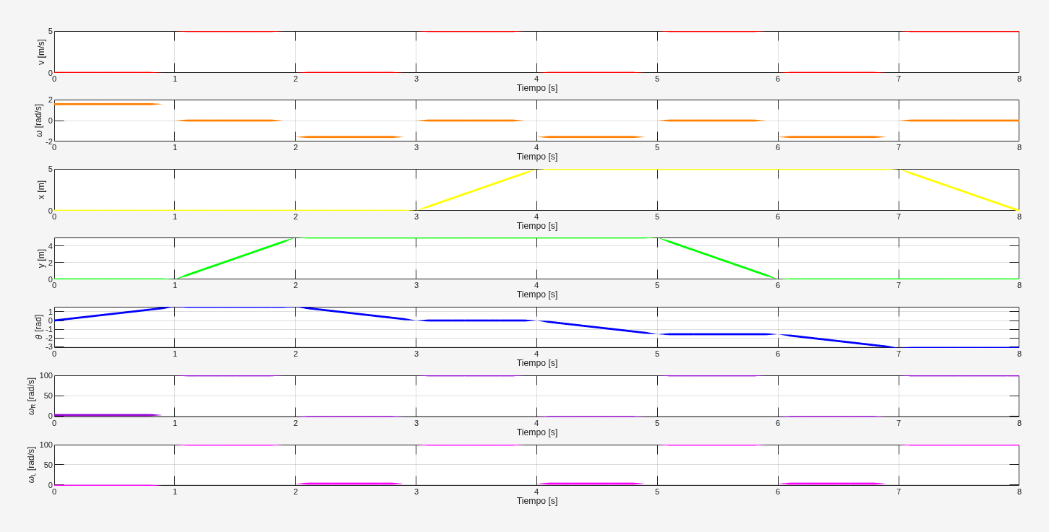
Análisis de Telemetría

Slide 9
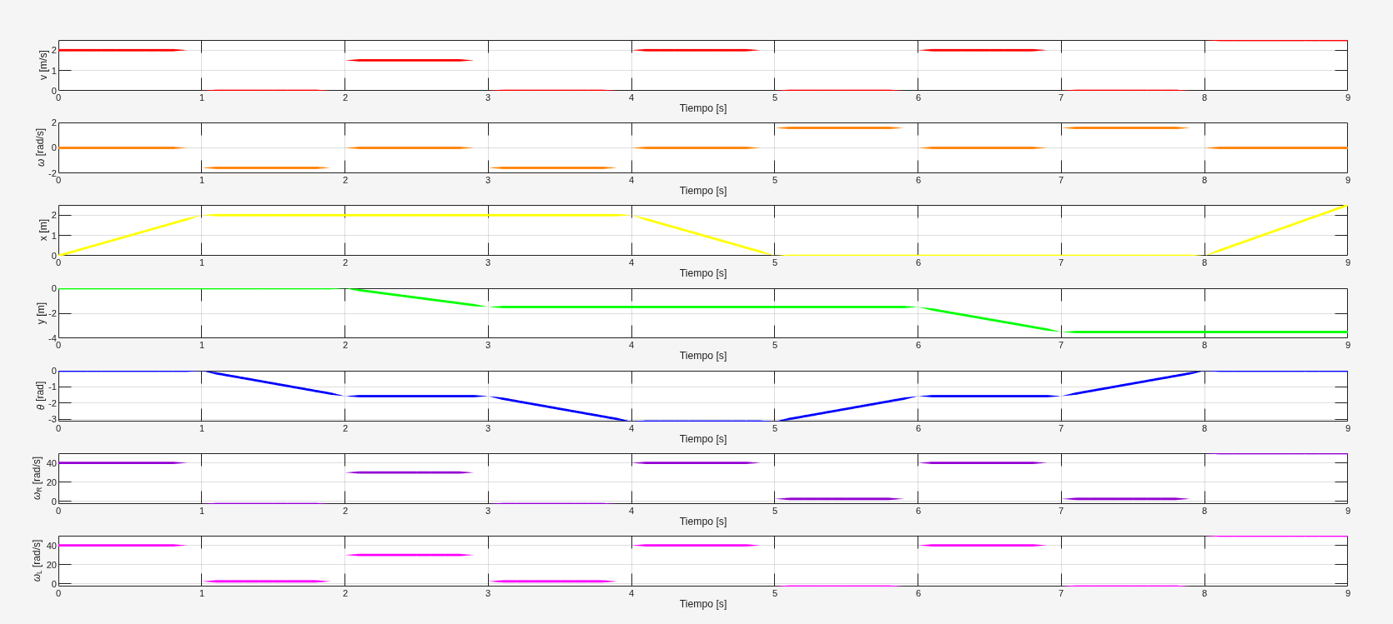
Análisis de Telemetría

Slide 10
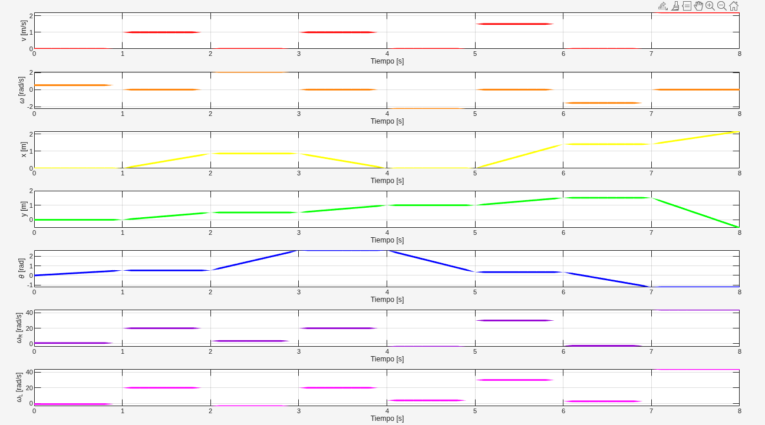
Análisis de Telemetría

Slide 11
Conclusiones
La simulación en MATLAB permite validar visualmente que el robot no colisione y siga la ruta esperada.
El cálculo de las velocidades angulares de las ruedas es el paso final necesario para poder programar los motores reales del Puzzlebot.
El modelo de Euler es preciso para las velocidades y tiempos de muestreo manejados en esta actividad.

